Slide 1
Blitzererkennung mit Darknet-YOLO
Wanting Lu

Slide 2
Gründe für YOLO
Sehr schnell
- Auf einem Pascal Titan X werden Bilder mit 30 FPS verarbeitet
Gute Wahl für Echtzeitobjekterkennung

Slide 3
Implementierung
YOLO v2
Gründe für YOLO v2
- Schneller als YOLO v3
- Originales YOLO ist in einem C ++ - basierten Framework namens Darknet
auf der Linux-Plattform implementiert
- Implementierung von YOLO v2 auf TensorFlow --- Darkflow

Slide 4
Implementierung
Vorgehen für Trainieren von YOLO v2
Trainingsdaten sammeln
Labels machen
Netzwerk designen
Trainieren

Slide 5
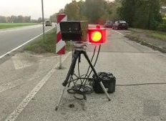
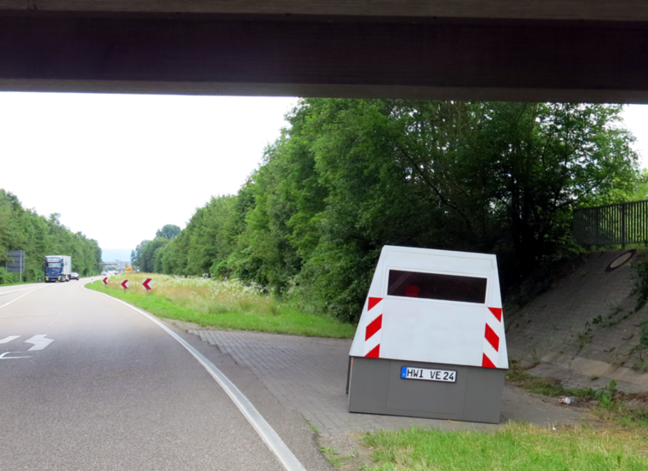
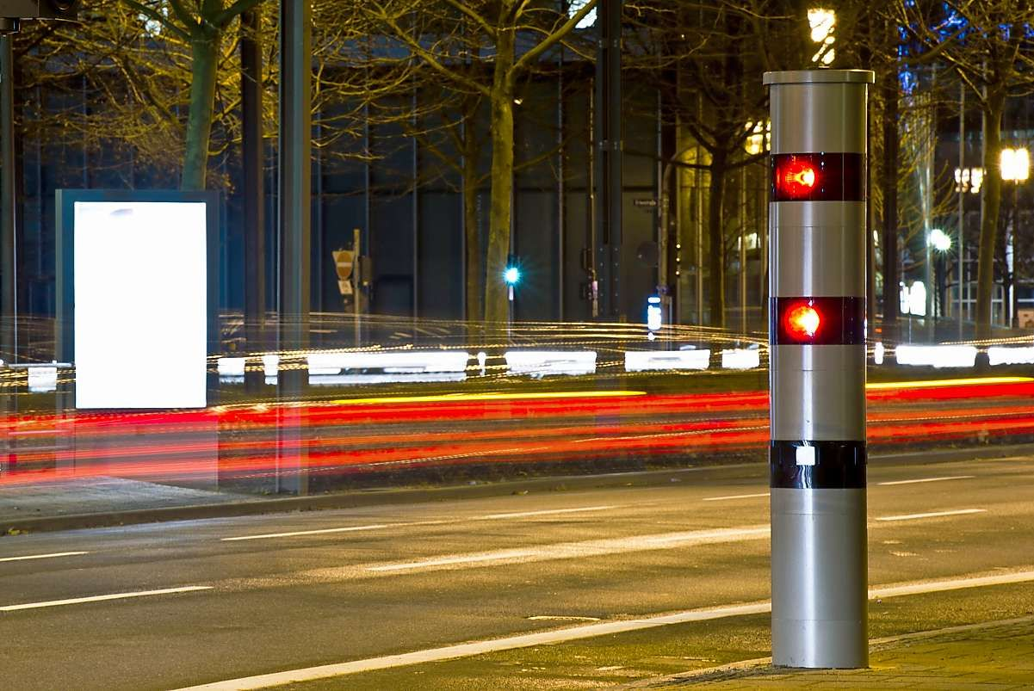
Implementierung
Trainingsdaten

Slide 6
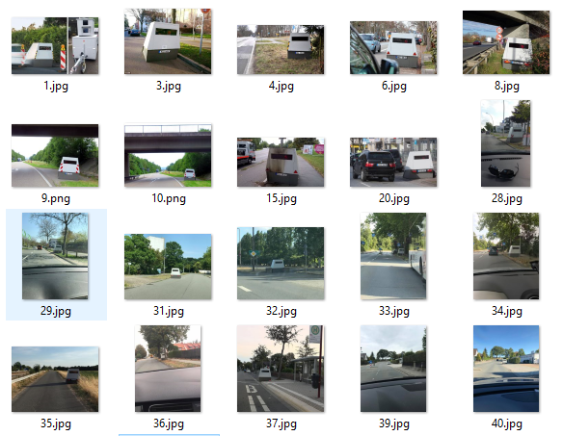
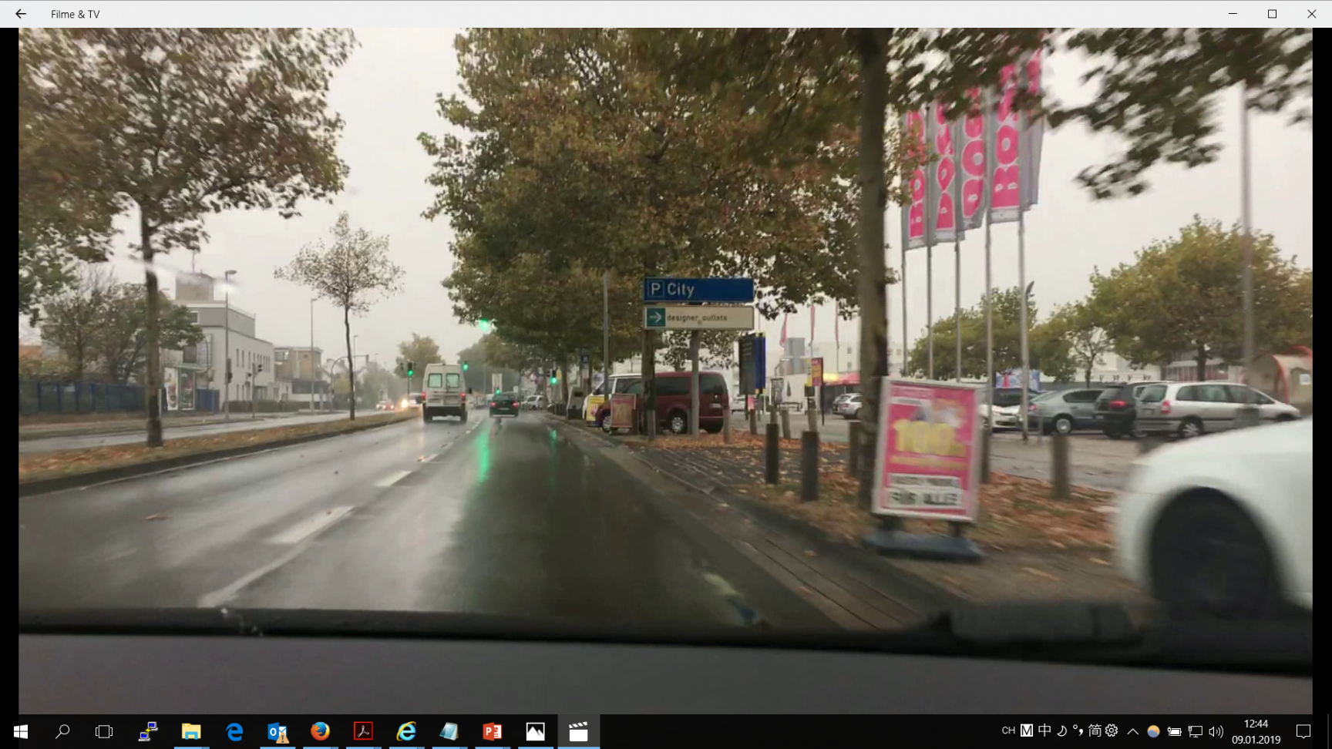
Implementierung
Trainingsdaten und Testdaten
Trainingsdaten
Testdaten

Slide 7
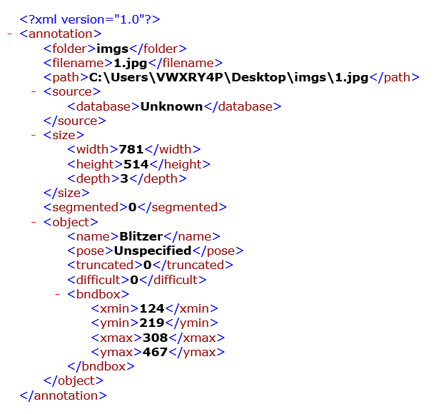
Implementierung
Annotation
YOLO-Darkflow benötigt Trainingsdaten mit Labels und deren Koordinaten in XML-Datei

Slide 8
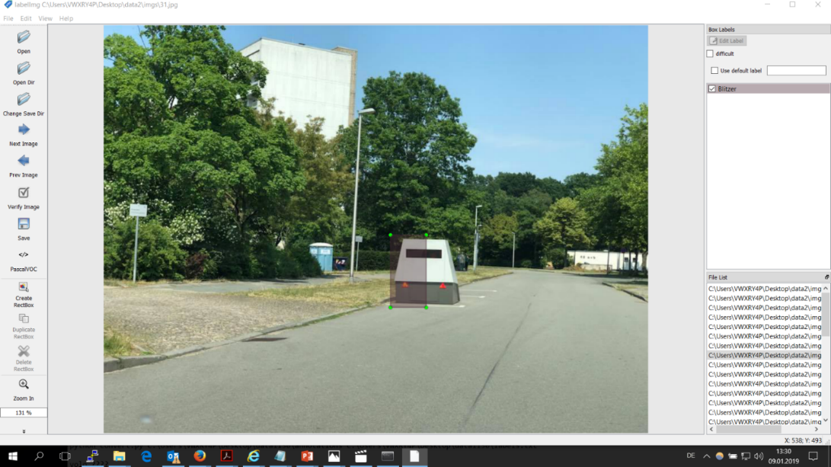
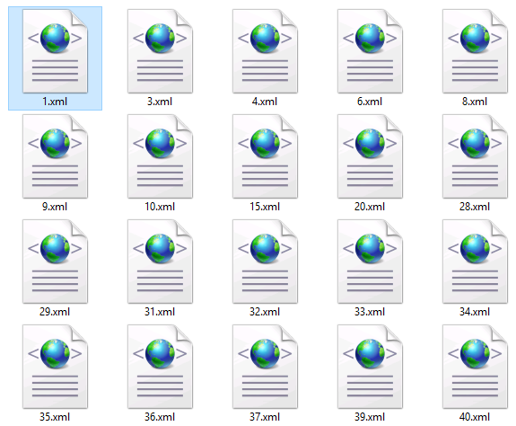
Implementierung
Annotation
Annotation Tool: labelIMG

Slide 9
Implementierung
Netzwerk designen
In offiziellem YOLO wird YOLO mit COCO-Datensatz getestet
- Parameter ändern: Klasse, Filter in convolutional layers

Slide 10
Implementierung
Probleme während Trainieren mit YOLO v2
GPU out of memory wenn batch size größer als 4 sind.
Andere nicht Blitzer Objekte werden als Blitzer falsch erkannt.
Grund:
Datensatz zu klein, einfachere Architektur besser als tiefere Netzwerke
Lösung:
Data Augmentation: Größe, Farbe ändern
Tiny YOLO v2 – kleines Modell mit weniger Schichten

Slide 11
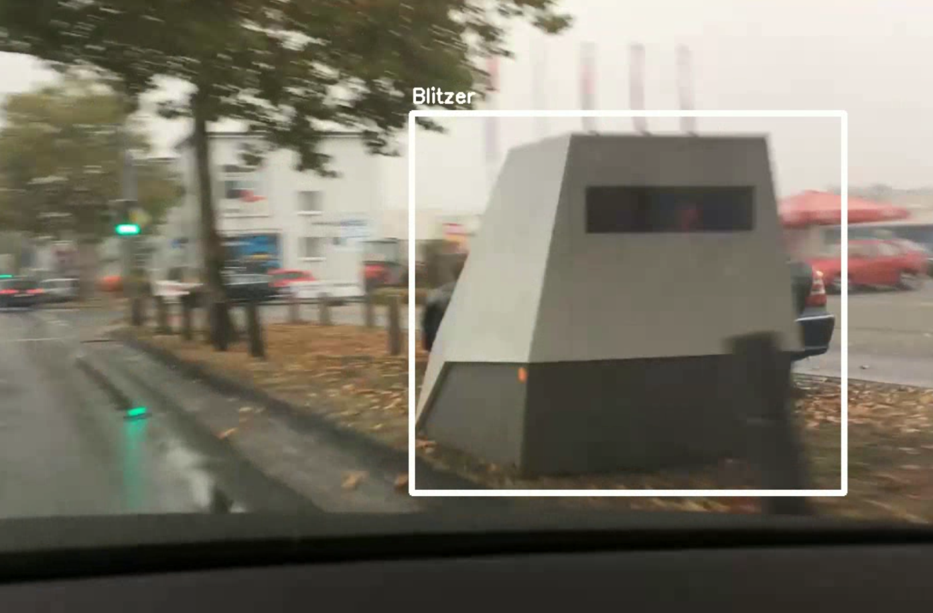
Implementierung
Ergebnis mit Tiny YOLO v2
Problem:
Blitzer wird teilweise verdeckt. Nur kompletter Blitzer kann erkannt werden.

Slide 12
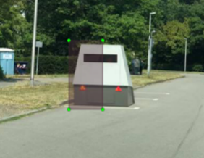
Implementierung
Lösung
In meisten Fällen werden Blitzer von z.B. Bäumen, Autos verdeckt.
- mit halben Blitzer trainieren

Slide 13
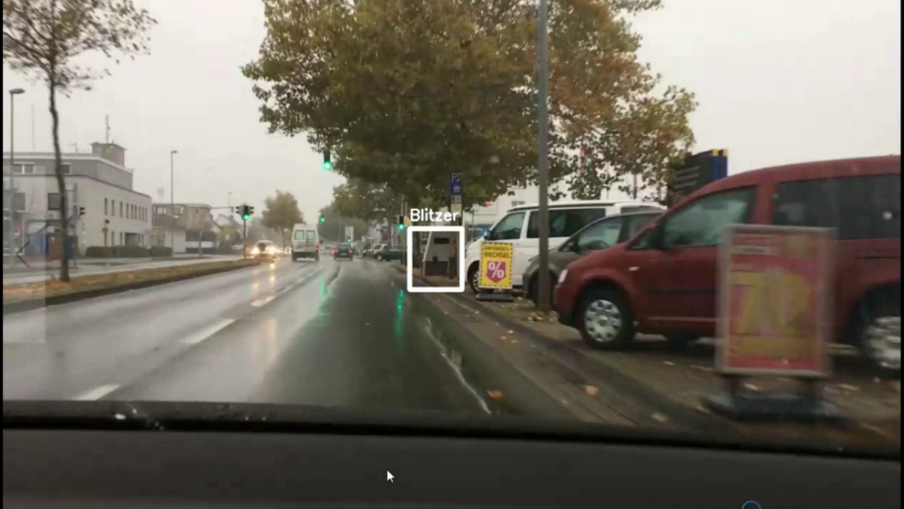
Implementierung
Ergebnis mit halben Blitzern
Verdeckter Blitzer kann erkannt werden.
Problem: Verdeckter Blitzer kann nicht früh genug erkannt werden.
Grund:
Lösung: YOLO v3

Slide 14
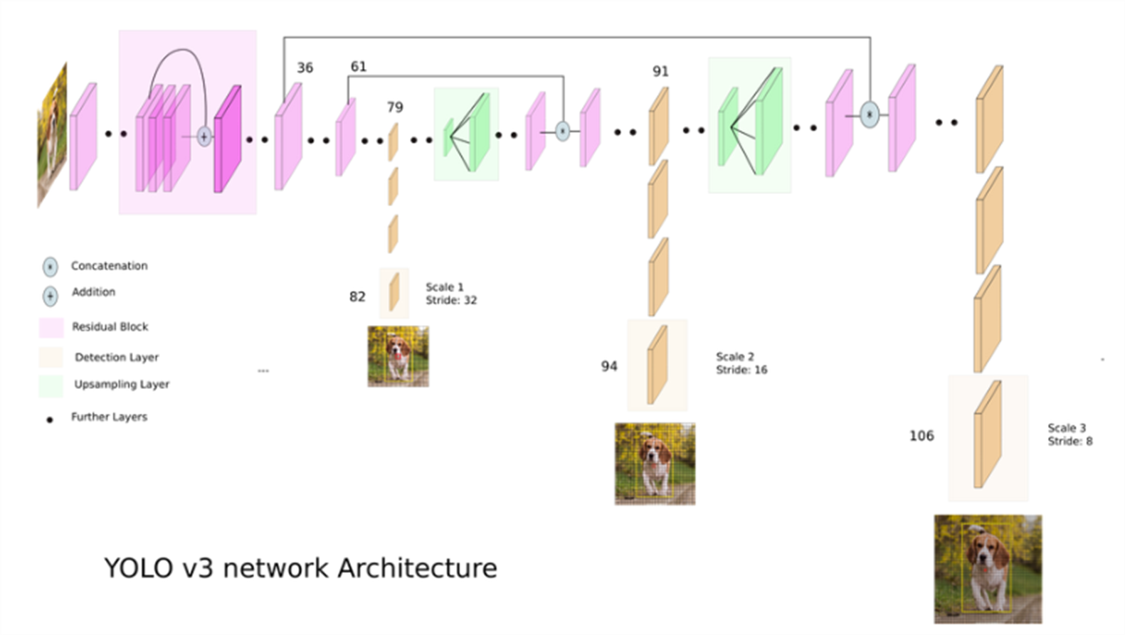
YOLO v3
Quelle: https://towardsdatascience.com/yolo-v3-object-detection-53fb7d3bfe6b

Slide 15
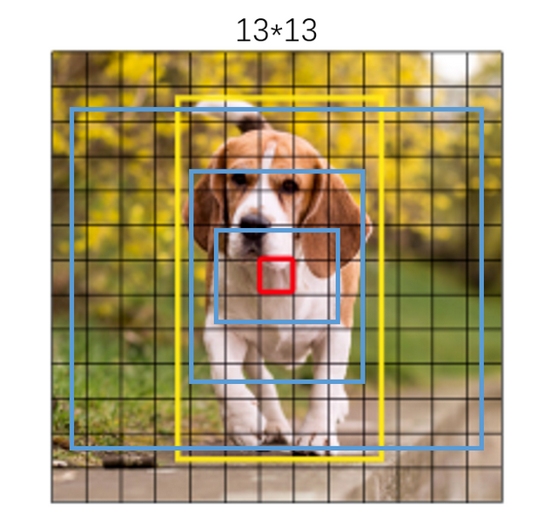
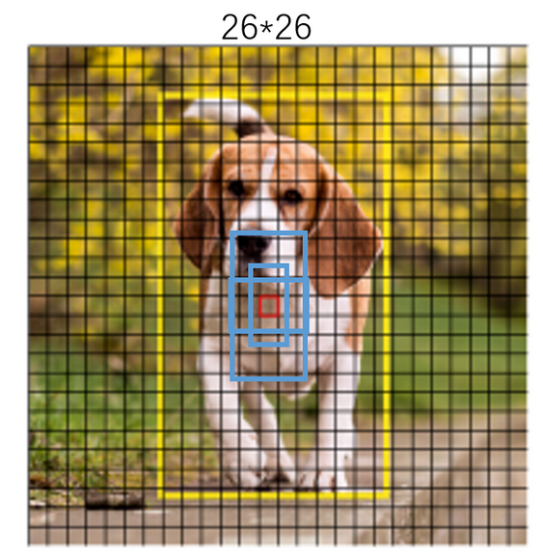
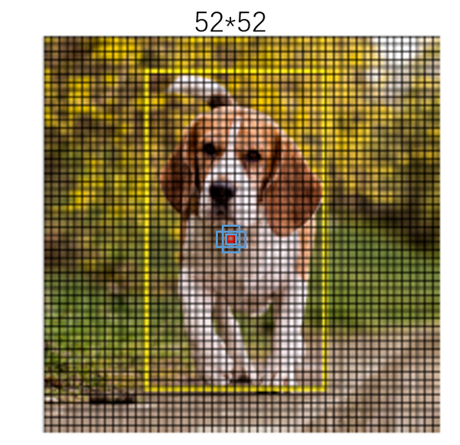
YOLO v3

Slide 16
Implementierung
Data Annotation
XML-File in txt-File umsetzen
- relative Koordinaten

Slide 17
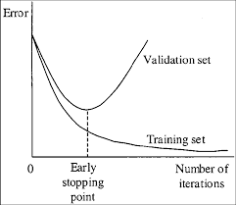
Implementierung
Trainieren

Slide 18
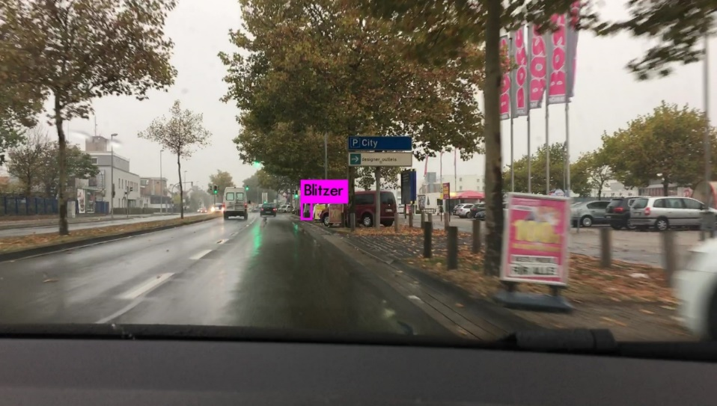
Implementierung
Ergebnis mit YOLO v3
Tiny YOLO v2
Tiny YOLO v3

Slide 19
Implementierung
Ergebnis mit YOLO v3

Slide 20
Ausblick/ Mögliche Erweiterung
Mehr Bilder von vershiedenen Arten von Blitzer machen
Mit einem YOLO-Netzwerk für verschidenen Arten von Blitzern trainieren

Slide 24
Ausrüstung
OS: Ubuntu 16.04
CUDA 9.0
cuDNN 7.0
GPU: Nvidia Quadro M5000
OpenCV 3.3.0

Slide 25
YOLO v3 --- better, not faster, stronger
Nur in DarkNet implementiert
Changes in YOLO v3
- better at detecting smaller objects
- no more softmaxing the classes
- more bounding box per image

Slide 26
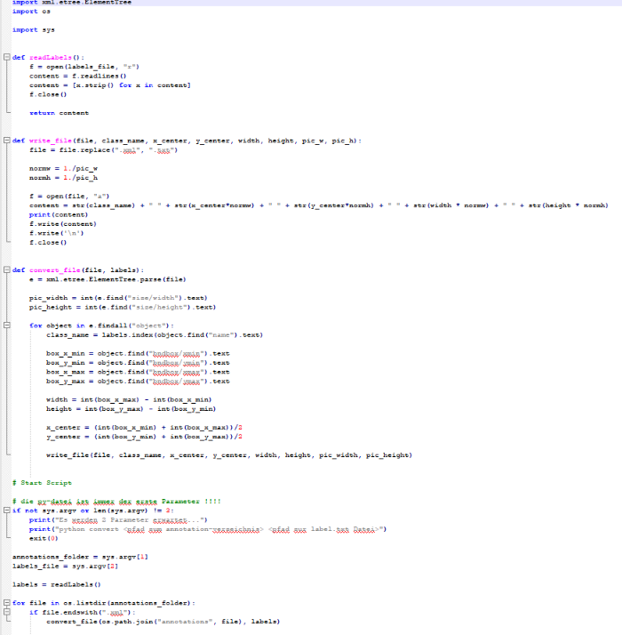
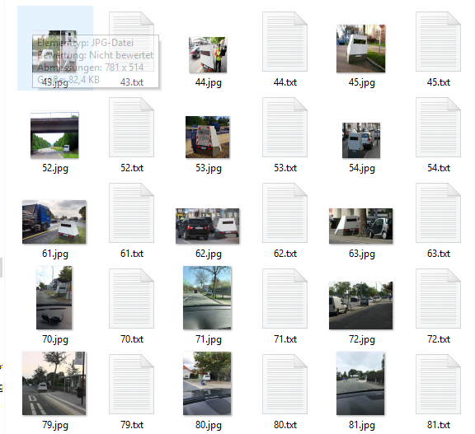
Data Annotation
XML File in txt File umsetzen

Slide 27
Wie wird YOLOv3 trainiert?

Slide 28
Wann sollte ich stoppen, anzutrainieren?

Slide 29
Ergebnis

Slide 30
Ergebnis Demo

